Slide 1
Reinforcement Learning Study Chapter 8. DQN
김명섭
2025년 05월 21일

Slide 2
8.1 OpenAI Gym
8.2 DQN의 핵심 기술
8.3 DQN과 아타리
8.4 DQN 확장
8.5 정리

Slide 3
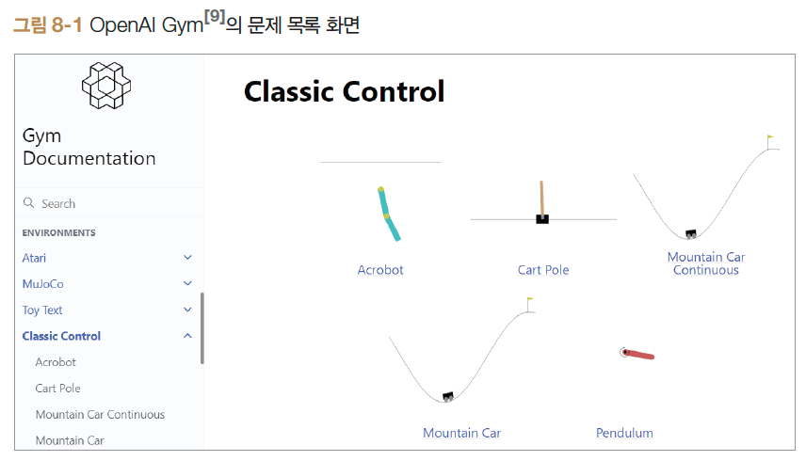
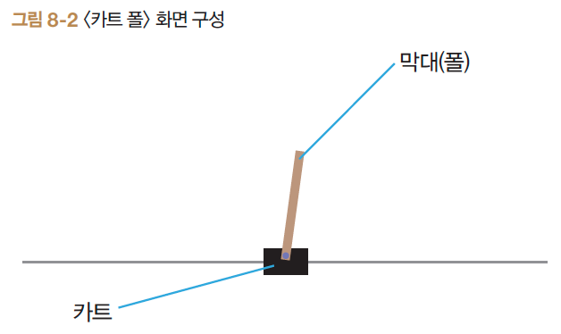
8.1 OpenAI Gym
카트 폴

Slide 4
8.1 OpenAI Gym
카트 폴
State
[카트의 위치, 카트의 속도, 막대의 각도, 막대의 각속도]
Action
0: 왼쪽 / 1: 오른쪽
env.step(action)
Next_state: 다음 상태
Reward: 보상
Terminated: 목표 상태 여부 (12도 초과 혹은 카트가 화면 밖)
Truncated: MDP 범위 밖의 종료 조건 충족 여부 (시간 초과 등)
Info: 추가 정보
Notes:
Info 빈 딕트

Slide 5
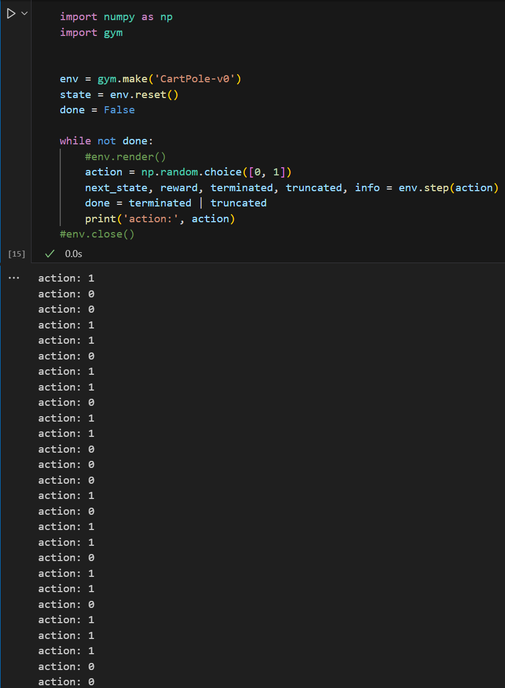
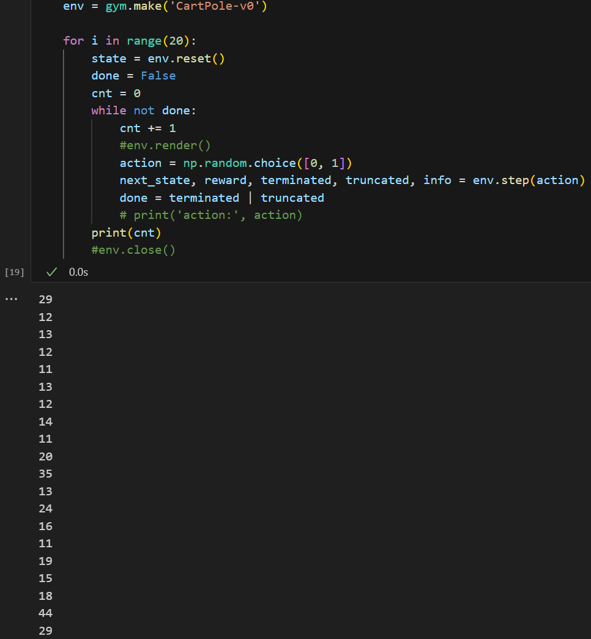
8.1 OpenAI Gym
카트 폴
Notes:
버전 0: 200
버전 1: 500

Slide 6
8.2 DQN의 핵심 기술
Q 러닝과 DQN
Q 러닝에서는 추정치를 사용하여 추정치 갱신
DQN은 Q 러닝과 신경망을 결합한 기법
경험 재생
목표 신경망

Slide 7
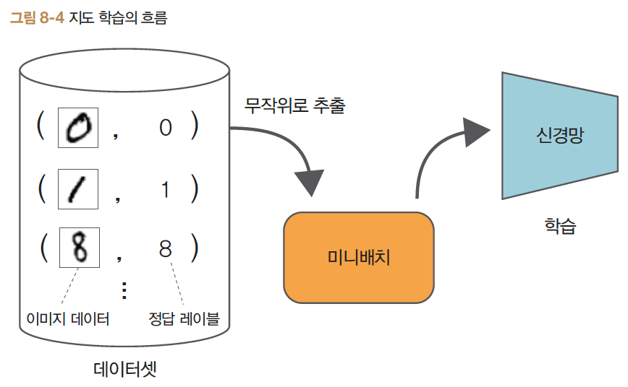
8.2 DQN의 핵심 기술
경험 재생
지도 학습

Slide 8
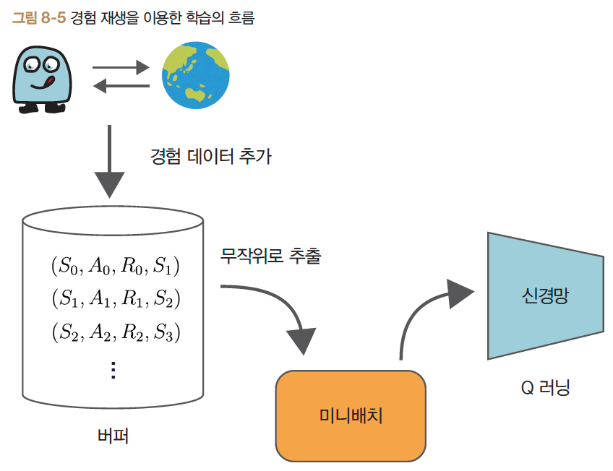
8.2 DQN의 핵심 기술
경험 재생
Q 러닝
E_t: 경험 데이터
편향된 데이터
DQN
버퍼 활용
상관관계 약화

Slide 9
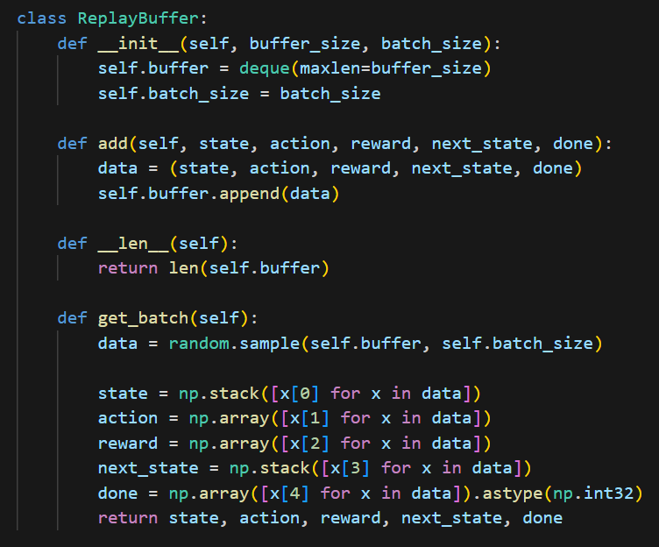
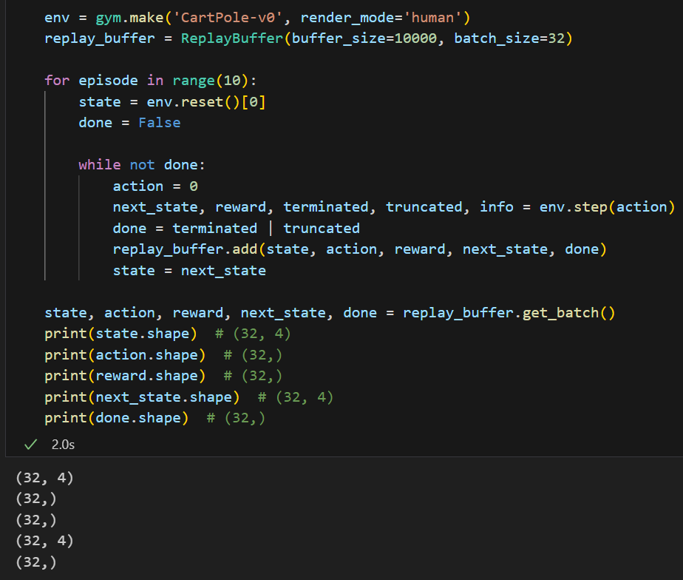
8.2 DQN의 핵심 기술
경험 재생
경험 재생 구현

Slide 10
8.2 DQN의 핵심 기술
목표 신경망
지도학습과 Q 러닝의 차이
지도 학습: 레이블이 바뀌지 않음
Q 러닝: TD 목표 값은 Q 함수가 갱신될 때 마다 바뀜

Slide 11
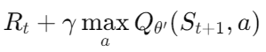
8.2 DQN의 핵심 기술
목표 신경망
원본 신경망 (qnet)
일반적인 Q 러닝 갱신
목표 신경망 (qnet_target)
주기적으로 qnet의 가중치와 동기화

Slide 12
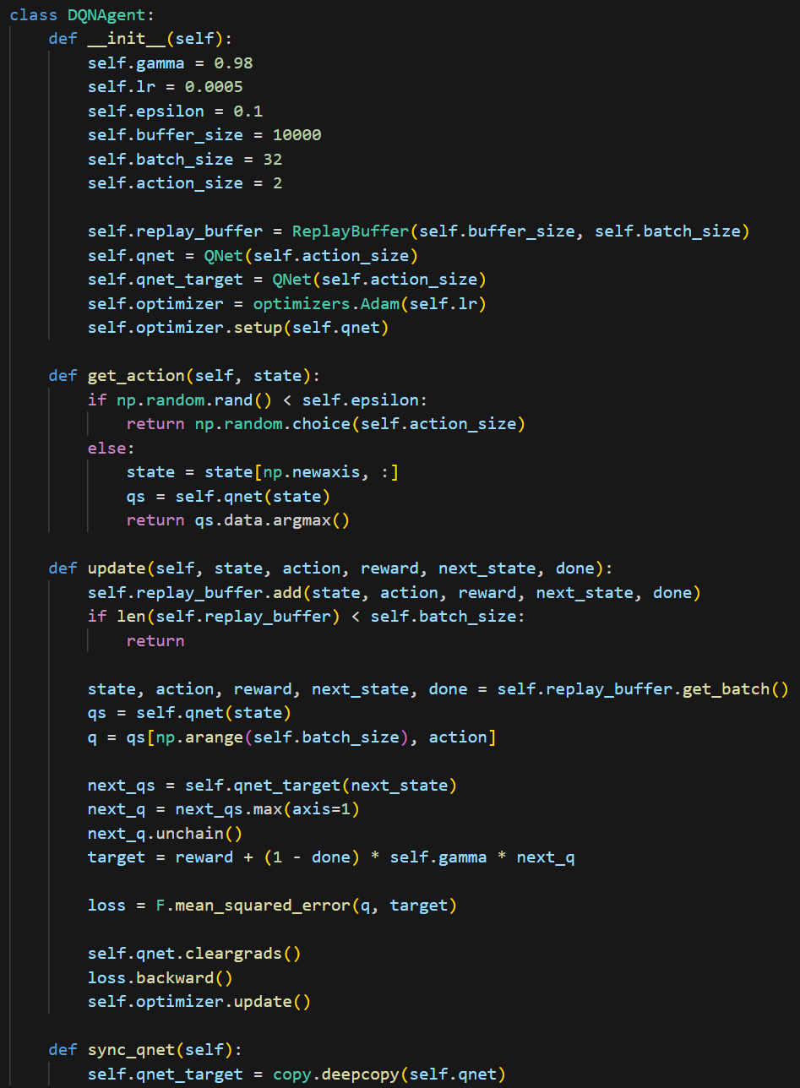
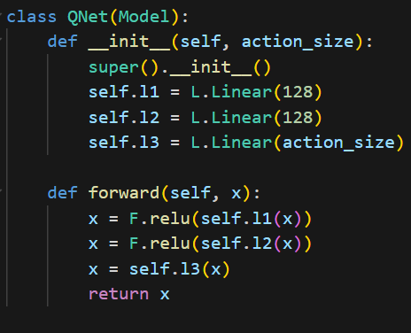
8.2 DQN의 핵심 기술
목표 신경망
목표 신경망 구현

Slide 13
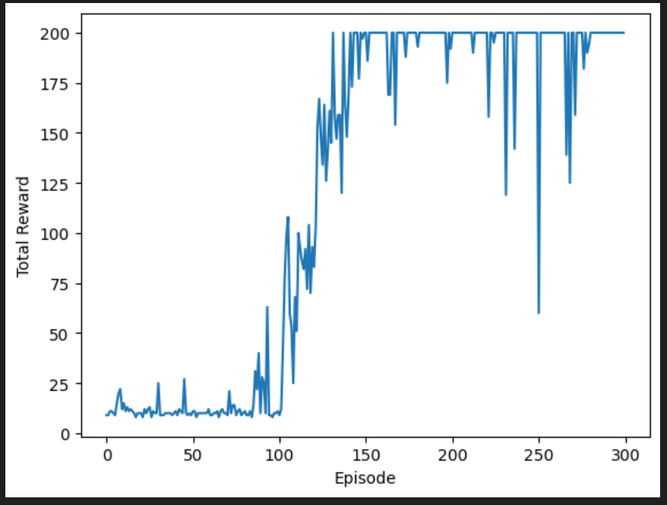
8.2 DQN의 핵심 기술
목표 신경망
학습 결과

Slide 14
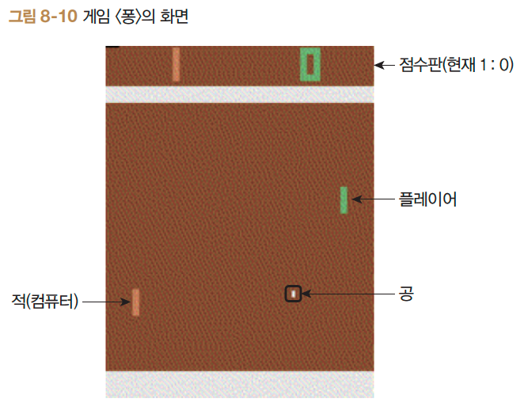
8.3 DQN과 아타리
퐁 게임

Slide 15
8.3 DQN과 아타리
전처리
MDP 가정의 문제
-> POMDP (Partially Observable Markov Decision Process)
4개의 연속된 이미지를 겹쳐서 하나의 state로 정의
추가 작업
이미지 주변 자르기 (불필요한 요소 제거)
그레이 스케일
이미지 크기 조정
정규화
4개 프레임 중첩

Slide 16
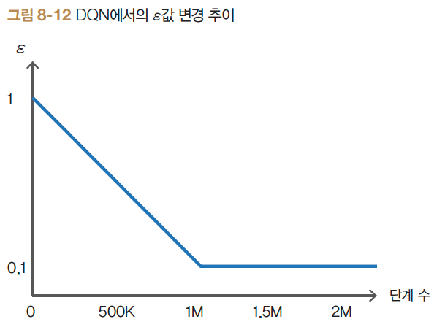
8.3 DQN과 아타리
Epsilon 값 조정

Slide 17
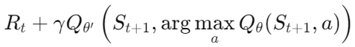
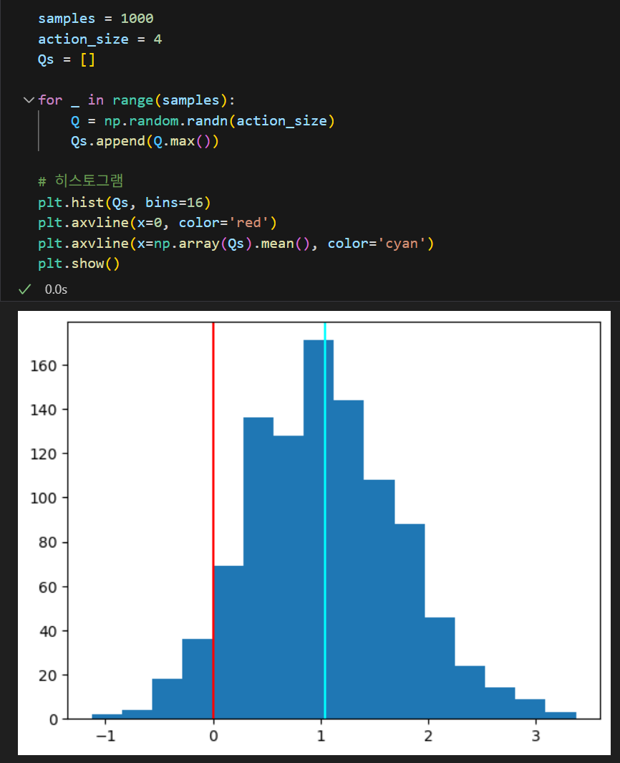
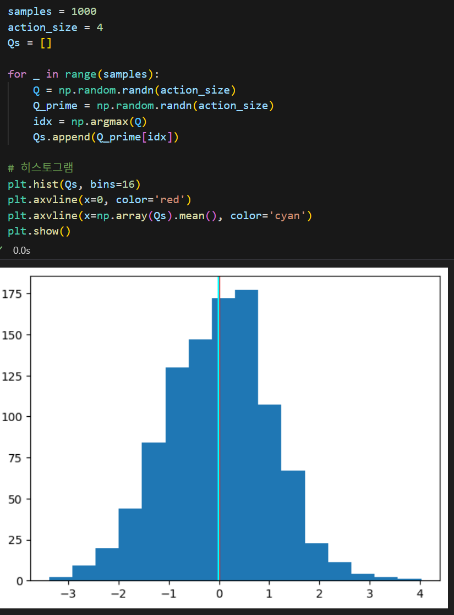
8.4 DQN 확장
Double DQN

Slide 18
8.4 DQN 확장
우선순위 경험 재생 (PER)

Slide 19
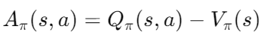
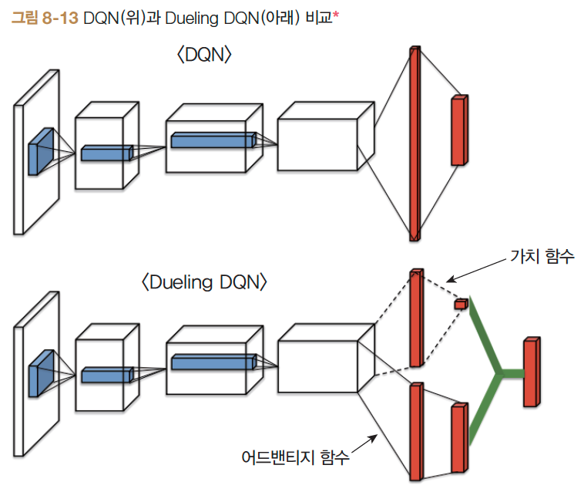
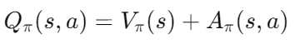
8.4 DQN 확장
Dueling DQN
Advantage function

Slide 20
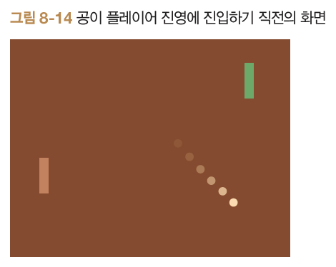
8.4 DQN 확장
Dueling DQN
장점
어떤 선택을 해도 결과가 달라지지 않는 상황에서 안정적인 학습이 가능

Slide 21
8.5 정리
8장 요약
DQN
경험 재생
목표 신경망
확장 기법
Double DQN
우선순위 경험 재생 (PER)
Dueling DQN

Slide 22
감사합니다.

